Slide 1
Kakav je ravnatelj potreban našim školama?
KAKAV JE RAVNATELJ POTREBAN NAŠIM ŠKOLAMA?
Vlade Matas, prof., viši savjetnik za ravnatelje OŠ Bol, 18. 10. 2023.

Slide 2
Kakav je ravnatelj potreban našim školama?
KADA?
KOME?
KAKO?

Slide 3
Kakvi su ravnatelji u našim školama?
AKO PITATE
UČITELJE
Podobni, vječni, nestručni, uhljebi, prestrašeni, poslušni, …

Slide 4
Kakvi su ravnatelji u našim školama?
AKO PITATE
RODITELJE
Štite učitelje, ništa ne rade, nema ih u školi, sve guraju pod tepih, zapošljavaju stranačke kolege, upravljaju školskim odborom …

Slide 5
Kakvi su ravnatelji u našim školama?
AKO PITATE
ZAKONODAVCA
Odgovori će se mijenjati od situacije do situacije
najbolji suradnici, bez njih se ne može ništa provesti, ….
treba utvrditi propuste, to će se utvrditi inspekcijskim i stručno-pedagoškim nadzorom, s velikim propustima, potrebno ih je smijeniti, …

Slide 6
Kakav je ravnatelj potreban našim školama?
ZAŠTO SU TAKO RAZLIČITI I UGLAVNOM NEGATIVNI STAVOVI PREMA RAVNATELJIMA?

Slide 7
Kakav je ravnatelj potreban našim školama?
”Nisam znala koliko posla imaju ravnatelji i da su odgovorni za sve”
POSAO I ODGOVORNOSTI RAVNATELJA RIJETKI POZNAJU, ALI SVI ZNAJU KAKO BI I ŠTO BI TREBALI RAVNATELJI RADITI.

Slide 8
Kakav je ravnatelj potreban našim školama?
Prilog u Školskim novinama od 19. rujna 2023. godine.
KAKO PREPOZNATI I ZAPOSLITI VRSNE UČITELJE I PROFESORE?
Autor članka: Paul G. Young, ravnatelj, predsjednik udruge ravnatelja osnovnih škola i izvanredni sveučilišni profesor, iz američke dražave Ohio
Izvornik na poveznici www.edutopia.org
Usmjerenost na pet vrlina:
SAMOSVJESNOST,
SAMOKONTROLA,
DRUŠTVENA OSVJEŠTENOST,
SURADNIČKE VJEŠTINE i
DONOŠENJE ODGOVORNIH ODLUKA.

Slide 9
Kakav je ravnatelj potreban našim školama?
KAKO PREPOZNATI I ZAPOSLITI VRSNE UČITELJE I PROFESORE?
Karakterne osobine i vrline koje propituju su:
STAV
RAZBORITOST
STRUČNOST
ZAHVALNOST
POKRETAČKE I MOTIVACIJSKE SPOSOBNOSTI
ČESTITOST
ODLUČNOST
PROFESIONALNOST
POUZDANOST
POŠTOVANJE

Slide 10
Kakav je ravnatelj potreban našim školama?
VJEŠTINE ljude zapošljavaju,
A PONAŠANJA im dijele otkaze.
Paul G. Young

Slide 11
Kakav je ravnatelj potreban našim školama?
PRAVEDAN
UČINKOVIT
ODLUČAN
URAVNOTEŽEN
ISKREN
EMPATIČAN
DOSLJEDAN
KOMUNIKATIVAN
VIZIONAR
LIDER
PUN RAZUMIJEVANJA

Slide 12
Kakav je ravnatelj potreban našim školama?
PREMA DEFINICIJI
URAVNOTEŽENA OSOBA JE ONA KOJA IMA
DUŠEVNU RAVNOTEŽU,
KOJA JE DUŠEVNO STABILNA,
SMIRENA.

Slide 13
Kakav je ravnatelj potreban našim školama?
(1) Ravnatelj školske ustanove mora ispunjavati nužne sljedeće uvjete:
1) završen studij odgovarajuće vrste za rad na radnom mjestu učitelja, nastavnika ili stručnog suradnika u školskoj ustanovi u kojoj se imenuje za ravnatelja, a koji može biti:
a) sveučilišni diplomski studij ili
b) integrirani preddiplomski i diplomski sveučilišni studij ili
c) specijalistički diplomski stručni studij;
d) položen stručni ispit za učitelja, nastavnika ili stručnog suradnika, osim u slučaju iz članka 157. stavaka 1. i 2. Zakona.
3) najmanje osam godina radnog iskustva u školskim ili drugim ustanovama u sustavu obrazovanja ili u tijelima državne uprave nadležnim za obrazovanje, od čega najmanje pet godina na odgojno-obrazovnim poslovima u školskim ustanovama.

Slide 14
Kakav je ravnatelj potreban našim školama?
Uz prijavu na natječaj kandidat je uz potrebnu dokumentaciju dužan dostaviti program rada za mandatno razdoblje.
Dodatne kompetencije koje se vrednuju su poznavanje stranog jezika, osnovne digitalne vještine i iskustvo rada na projektima.

Slide 15
Kakav je ravnatelj potreban našim školama?
PRAVEDAN
UČINKOVIT
ODLUČAN
URAVNOTEŽEN
ISKREN
EMPATIČAN
DOSLJEDAN
KOMUNIKATIVAN
VIZIONAR
LIDER
PUN RAZUMIJEVANJA

Slide 16
Kakav je ravnatelj potreban našim školama?
Stručan
S temeljnim moralnim vrijednostima
Pripremljen za posao koji će obavljati
Spreman učiti i stručno se usavršavati
Biran temeljem postignuća u radu

Slide 17
Kakav je ravnatelj potreban našim školama?
doc. dr. sc. Ranko Rajević
„Škola budućnosti po principima neuroznanosti”
Kada „crveni dio mozga” najbolje funkcionira?
U NELOGIČNIM SITUACIJAMA
dr. sc. Kristijan Sedak
„Upravljanje uspjehom: liderstvo u zbornici”
Kada lideri najbolje funkcioniraju?
U NESREĐENIM SITUACIJAM

Slide 18
Kakav je ravnatelj potreban našim školama?
ŠTO JE PITAO G. DAVOR BILMAN KAD MU JE PONUĐENO DA BUDE VODITELJ PRODAJE U SALONU?

Slide 19
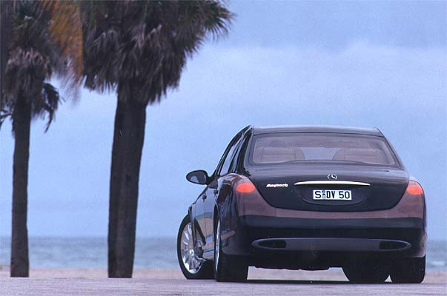
Hoće li dobiti službeni automobil na korištenje?

Slide 20
Kakav je ravnatelj potreban našim školama?
HOĆE LI DOBITI POVEĆANJE PLAĆE?

Slide 21
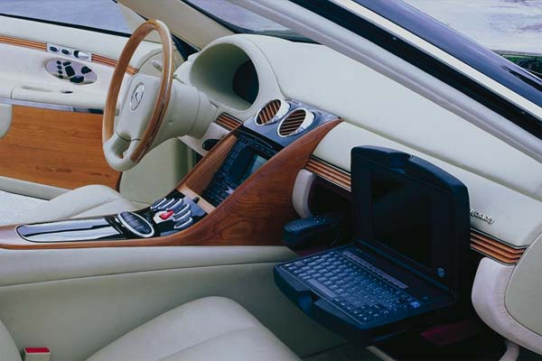
Slobodu u izboru mjesta i načina rada…

Slide 22
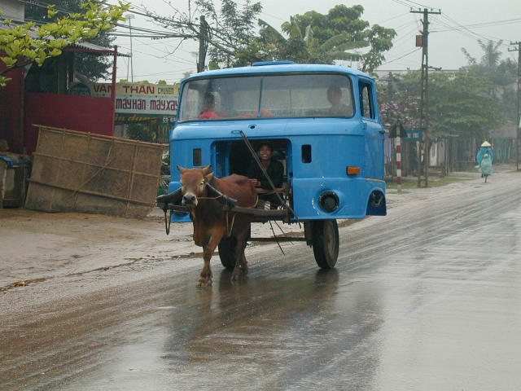
Kakav je ravnatelj potreban našim školama?
Prestani sanjariti i natrag na posao!

Slide 23
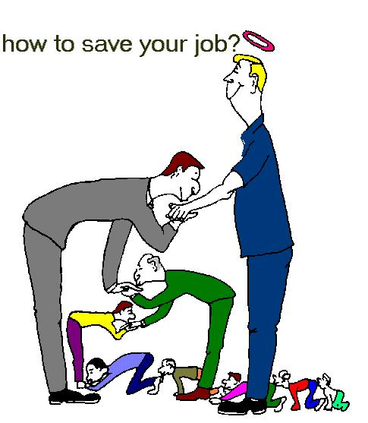
Što možete napraviti?

Slide 24
Jeste li znali?
77 % zaposlenika ne bi željelo raditi posao svog šefa, a 60 % smatra da ga ne bi mogli raditi bolje
32 % osoba u dobi od 18 do 34 godine jednog dana željeli preuzeti posao svog nadređenog.
43 % ispitanika u istoj dobnoj skupini misli da bi mogli bolje obavljati posao svog šefa.
U fotelju svog šefa htjelo bi sjesti tek 24 % zaposlenika u dobi od 35 do 44 godine te samo 9 % onih u dobi od 45 do 54 godine. Među zaposlenicima u dobi od 35 do 44 godine, tek ih 32 % smatra da bi bolje obavljali posao svog nadređenog, dok isto misli 29 % ispitanika u dobi od 45 do 54 godine starosti.

Slide 25
Što možete napraviti?
LOGIČNO I RACIONALNO PROCIJENITI SITUACIJU
USAVRŠAVAJTE SE
PREPOZNAJTE OPASNOSTI
NE RADITI ISPOD ODREĐENE RAZINE PROFESIONALNOSTI
VOLITE SEBE, UVAŽAVAJTE I POŠTUJTE DRUGE

Slide 26
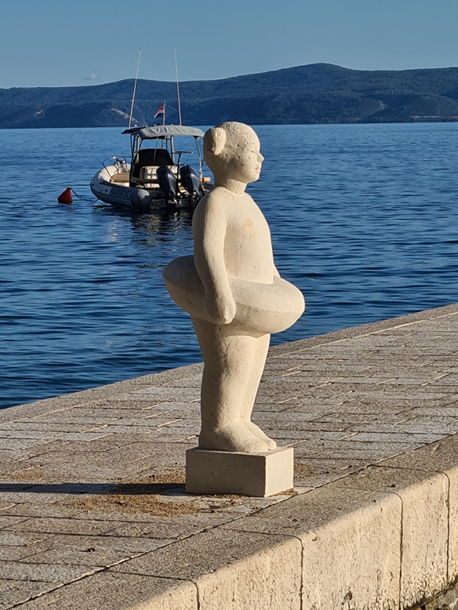
Kakav je ravnatelj potreban našim školama?
KADA?
20. i 21. 11. 2023.
KAKO?
Konkretno i s primjerima iz prakse
KOME?
RAVNATELJIMA U 1. MANDATU

Slide 27
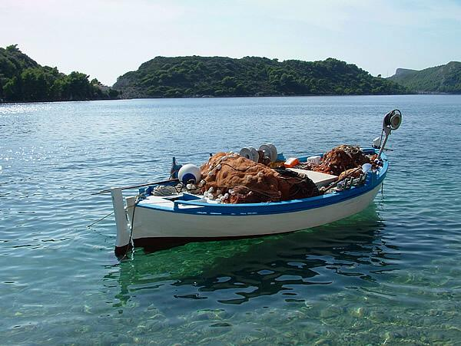
Hvala!
Brod ne tone zbog vode koja je oko njega,
već zbog vode koja je u njemu.

